Slide 1
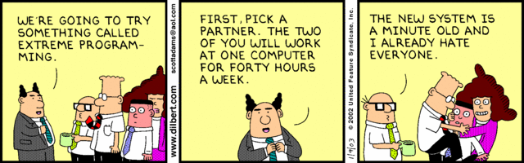
XP
Litteratur:
Kap 14 + extremprogramming.org
Agil udviklingsmetoder og processer
Lærings mål
I skal kende til XP og praksisserne der anvendes

Slide 2
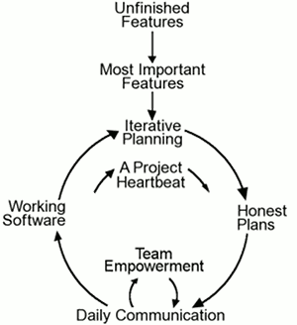
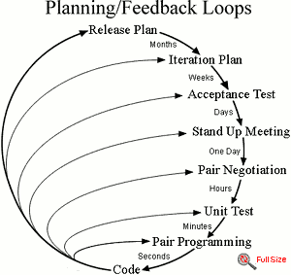
Extreme Programming - overordnet
http://www.extremeprogramming.org/

Slide 3
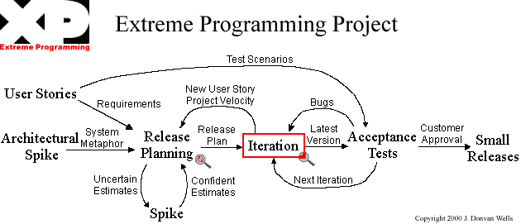
Extreme Programming – flere detaljer
http://www.extremeprogramming.org/map/project.html

Slide 4
Extreme Programming - samarbejde
http://www.extremeprogramming.org/map/code.html

Slide 5
XP - roller

Slide 6
XP praksis
Customer on site
Play the Planning game
Standup Meetings
Frequent small releases
Intuitive Metaphor
Simple design
Defer Optimization
Refactor
Everybody owns the code
Code standards
Generalisering
Pair programming
Test
Continuouse Integration
Work Sustainably
TDD

Slide 7
Test driven development
Kilde: Rod Stephens. Beginning Software Engineering

Slide 8


Modellering

Slide 9
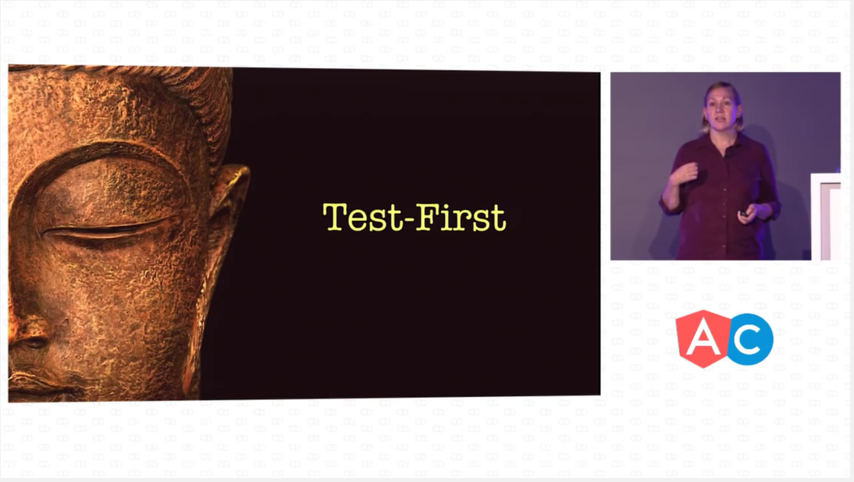
Det bruges faktisk ☺
https://www.youtube.com/watch?v=1FLaxNvmCc8

Slide 10
Opgave 20 minutter
Diskuter i grupper på ca. 4
Hvad fik virksomheden tilsyneladende ud af at bruge XP?
Hvilken praksis kunne I tænke jer at afprøve fra videoen?
Metode: (Lotte holder øje med tiden)
Sæt jer et sted hvor I kan sidde med ansigt mod hinanden.
Alle skriver deres bud på en postit og ligger den på bordet (3-5 min).
I skiftes til at fremlægge. De andre må gerne stille spørgsmål. (10 minutter)
Skriv de to ting fra jeres diskussion ned som I gerne vil dele med holdet.(5 minutter)

Slide 11
Steder at læse om metoden
Reglerne:
http://www.extremeprogramming.org/rules.html
CRC (Class, Resconsibility, Collaboration) Cards:
http://www.agilemodeling.com/artifacts/crcModel.htm

